Slide 1
Теорема Пифагора

Slide 2
Цель урока
Доказать теорему и решить несколько задач с её применением

Slide 3
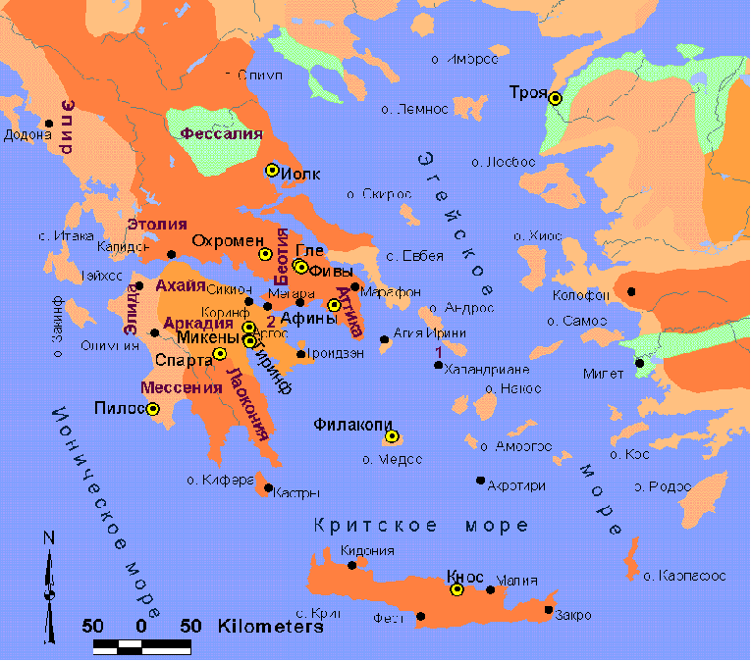
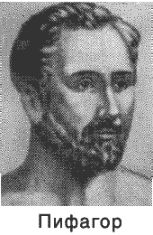
ПИФАГОР САМОССКИЙ
(ок. 580 – ок. 500 г. до н.э.)

Slide 4
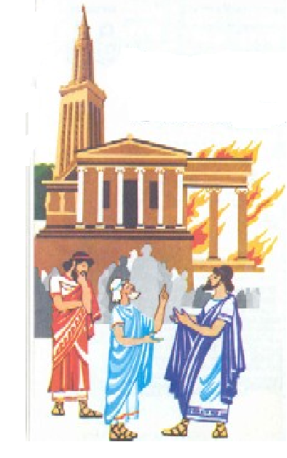
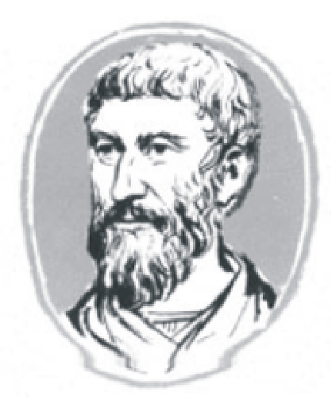
ПИФАГОР САМОССКИЙ
(ок. 580 – ок. 500 г. до н.э.)
Пифагорейцами было сделано много важных открытий в арифметике и геометрии.

Slide 5
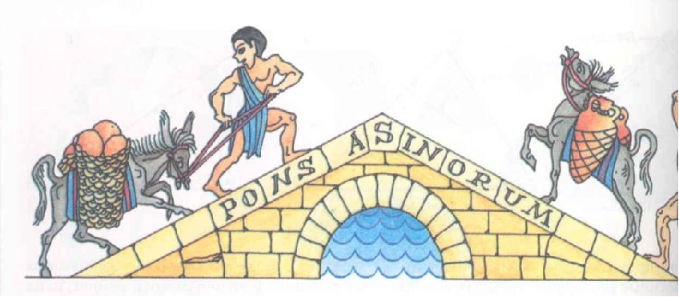
«Ослиный мост»

Slide 6
Устная задача
Что изображено?
Как называются стороны АС, АВ, ВС?
Как найти площадь
этого треугольника?
Чему равна
сумма острых углов?
<А + <В = 90°
В
c
а
С
А
b

Slide 7
Устная задача
В
Дано: ∆ ABC, <C=90°,
AB=18 см, ВC=9 см
Найти: <B, <А
Ответ: <B=60°, <А=30°
С
А

Slide 8
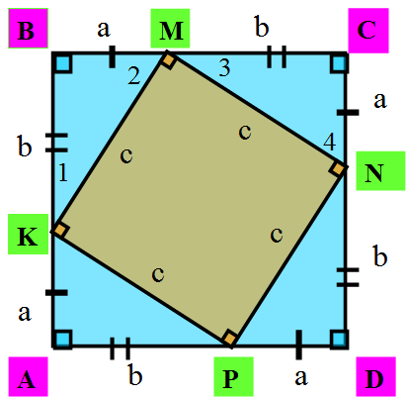
Устная задача
Докажите,
что ∆КВМ= ∆ МСN
Доказать,
что KMNP - квадрат

Slide 9
Теорема Пифагора
В прямоугольном треугольнике квадрат гипотенузы равен сумме квадратов катетов

Slide 10

Дано: ∆АВС, <C=90°, AB=c, BC=a, AC=b
Доказать: c² = a² + b²
b
A
a
K
C
Доказательство:
BAEM – квадрат.
∆BCA=∆AKE=
=∆EMP=∆MDB
по двум катетам.
b
a
c
c
B
E
c
c
a
b
D
a
b
P
M

Slide 11
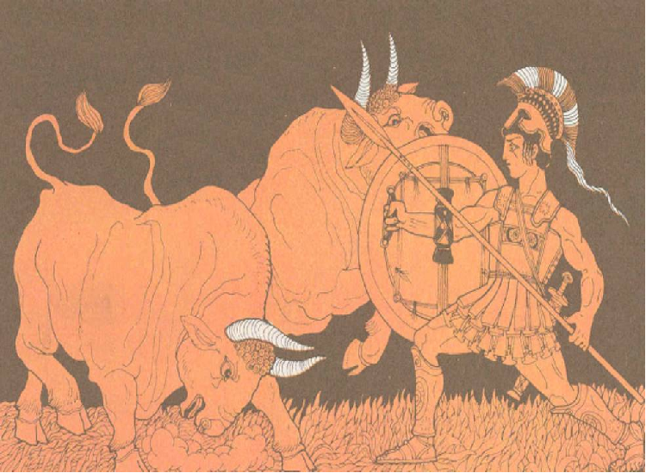
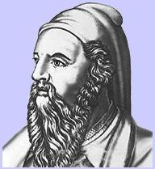
ПИФАГОР САМОССКИЙ
(ок. 580 – ок. 500 г. до н.э.)

Slide 12
Решите задачи устно
Стр. 132 № 483 (а, б), 484 (а, б)
№483
А) по т. Пифагора c² = a² + b²
c² = 6² + 8²
c² = 36+64
c² = 100
С=10

Slide 13
Решите задачи устно
№483
Б) по т. Пифагора c² = a² + b²
c² = 5² + 6²
c² = 25+36
c² = 61
с =

Slide 14
№484. В прямоугольном треугольнике а и b – катеты, с – гипотенуза. Найдите b, если: а) а=12, с=13; б) а=7, с=9.
А) по т. Пифагора
c² = a² + b²
13²=12²+ b²
169=144+ b²
b²=25
b=5
Б) по т. Пифагора
c² = a² + b²
9²=7²+ b²
81=49+ b²
b²=32
b=4

Slide 15
№487
Боковая сторона равнобедренного треугольника равна 17 см, а основание равно 16 см. найдите высоту проведенную к основанию.

Slide 16
Решение
В
В равнобедренном треугольнике,
высота проведенная к
основанию является медианой,
поэтому АН=АС:2=16:2=8 (см)
∆АВН – прямоугольный.
По теореме Пифагора АВ²=АН²+ВН², откуда ВН²=АВ² - АН²=17² - 8²=225. Т.к. ВН>0, то ВН=15.
17
17
А
С
Н

Slide 17
Домашнее задание
П.54, вопрос 8
№483 (в, г), 484(в, г, д), 486 (в).

Slide 18
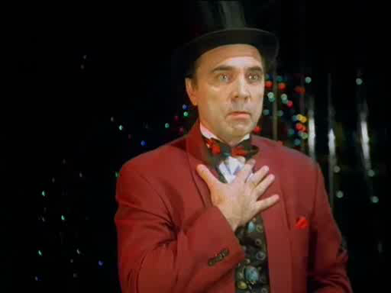
Итог урока

